Slide 1
Hydraulische
belastingen
DAM
Dijksterkte Analyse Module
Gevolgen
Resultaat analyse en presentatie
(Bijvoorbeeld GIS, FEWS en webapplicaties)
Stabiliteitsanalyses in batch
(Bishop , Uplift, Piping etc.)
Automatische dwarsprofiel generatie, gebaseerd op schematisatie algoritmen
(bijvoorbeeld voortvloeiend uit de richtlijnen en expertkennis)
Geïnterpreteerde data gebaseerd op veldmetingen (Ruwe meetgegevens)
Ondergrond
Gebaseerd op geotechnisch onderzoek en geotechnische metingen
DTM
Gebaseerd op metingen (laser altimetry, GPS metingen etc.)
Observaties
Gebaseerd op dijkinspecties
Hydrologisch model
Gebaseerd op geohydrologische metingen

Slide 2
DAM
Dijksterkte Analyse Module
Resultaat analyse en presentatie
(Bijvoorbeeld GIS, FEWS en webapplicaties)
Stabiliteitsanalyses in batch
(Bishop , Uplift, Piping etc.)
Automatische dwarsprofiel generatie, gebaseerd op schematisatie algoritmen
(bijvoorbeeld voortvloeiend uit de richtlijnen en expertkennis)
Geïnterpreteerde data gebaseerd op veldmetingen (Ruwe meetgegevens)
Ondergrond
Gebaseerd op geotechnisch onderzoek en geotechnische metingen
DTM
Gebaseerd op metingen (laser altimetry, GPS metingen etc.)
Observaties
Gebaseerd op dijkinspecties
Hydrologisch model
Gebaseerd op geohydrologische metingen

Slide 3
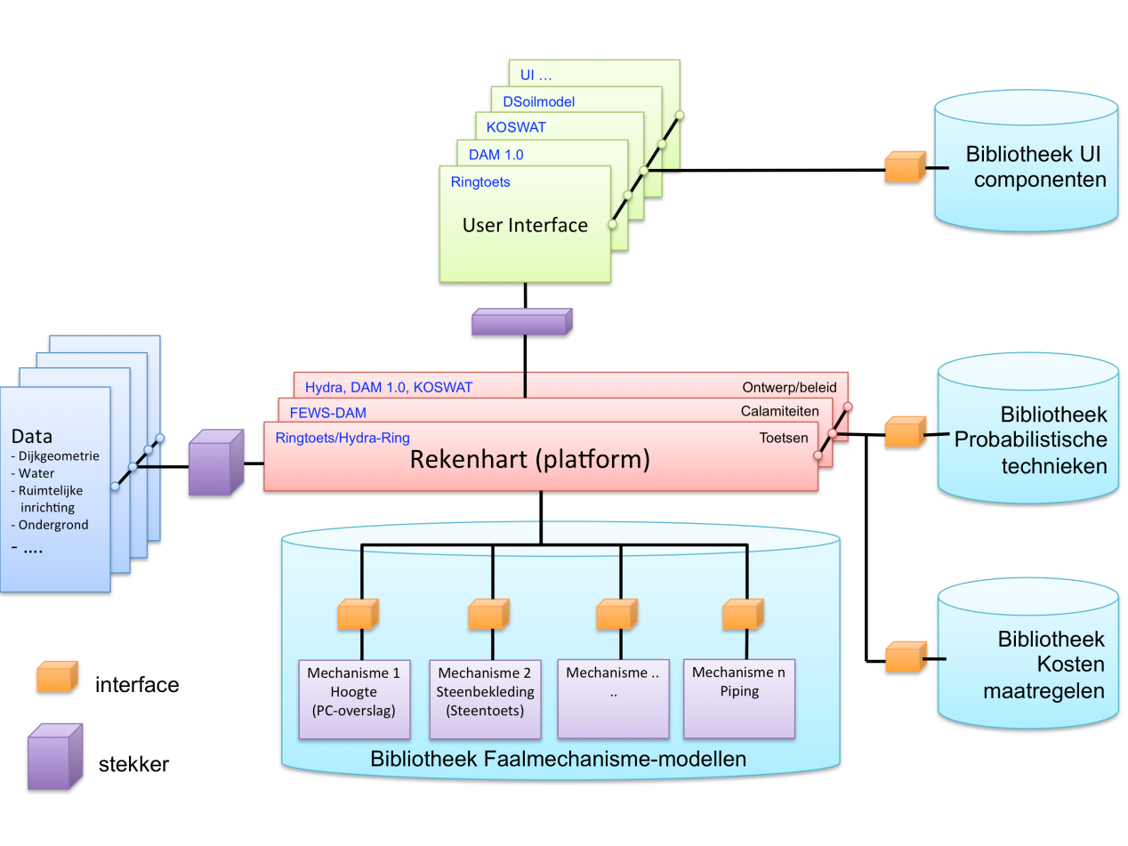
A
B
A
B

Slide 4
Calamity prevention
Assessment
Major maintenance
Contribution to third-party plans
Response to third-party plans
Base data
Calamity response
Maintenance of approval
Drafting policy plans
Inspection
Granting exemptions

Slide 5
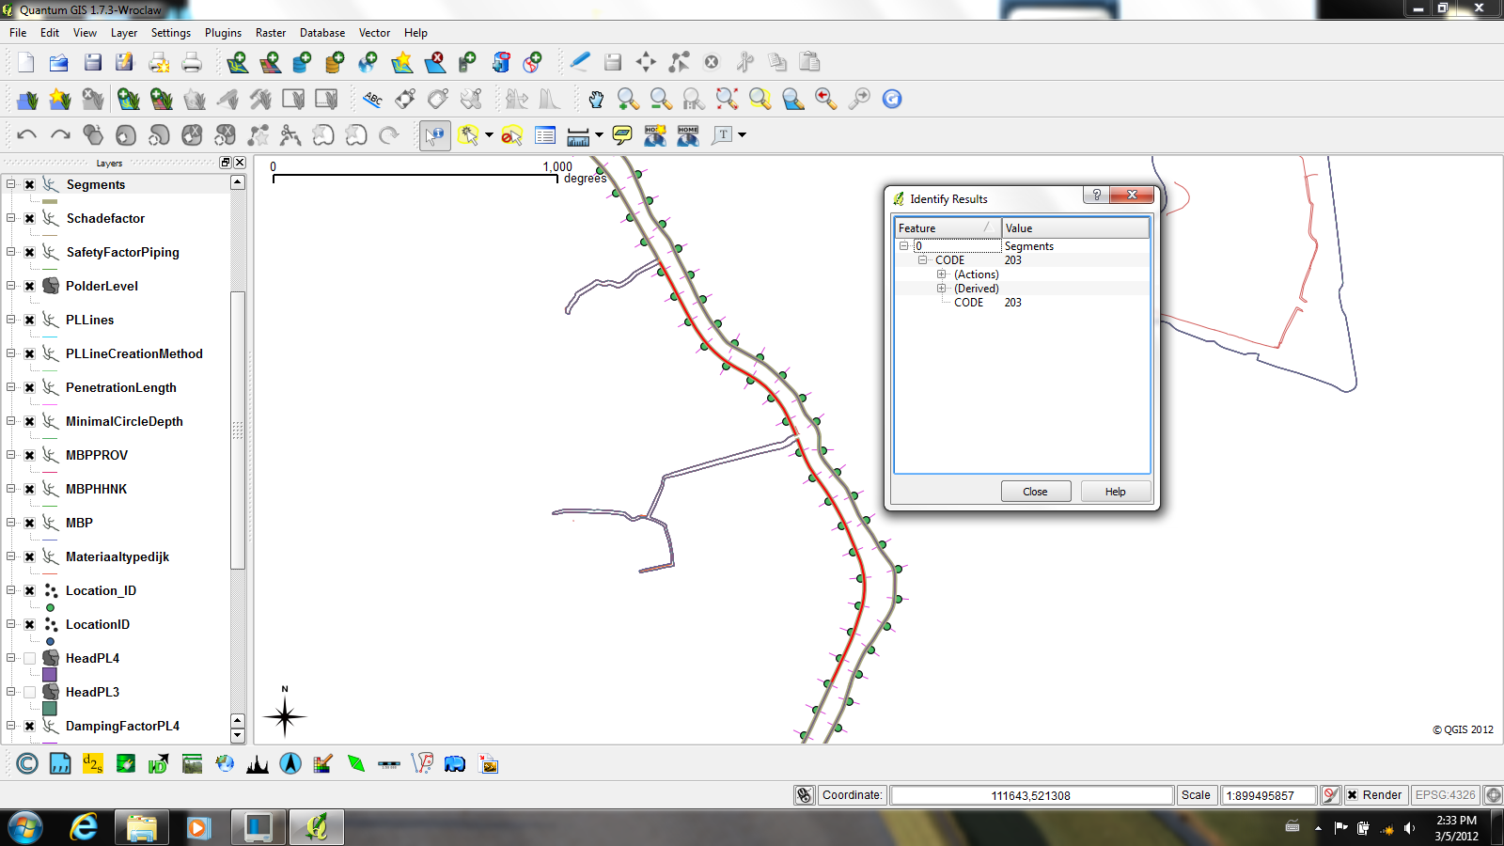

Slide 6
Notes:
LocationID and cross section

Slide 7
Notes:
LocationID and cross section

Slide 10
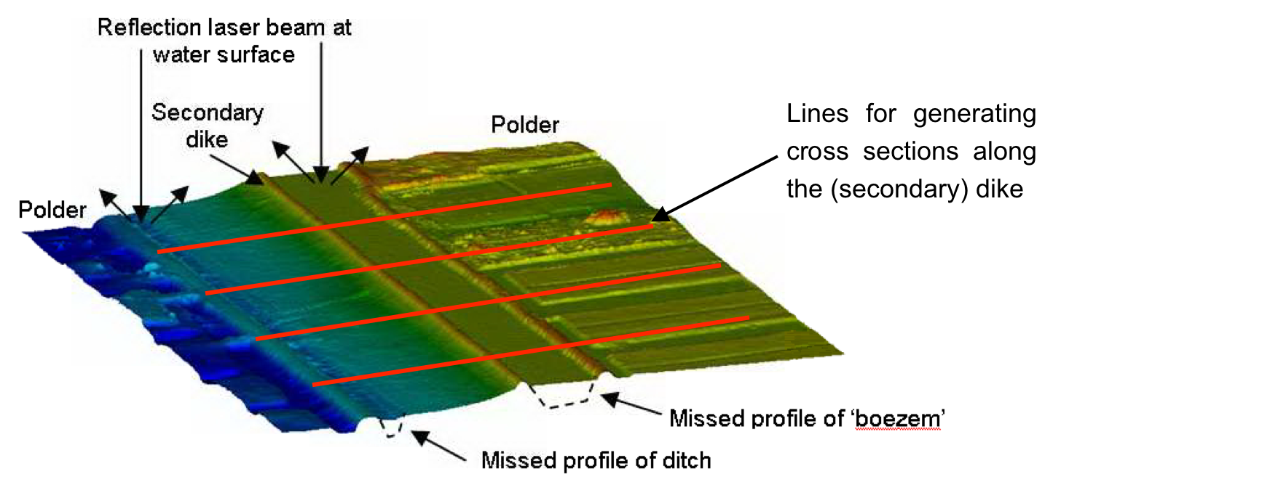
Missed profile of ‘boezem’

Slide 11
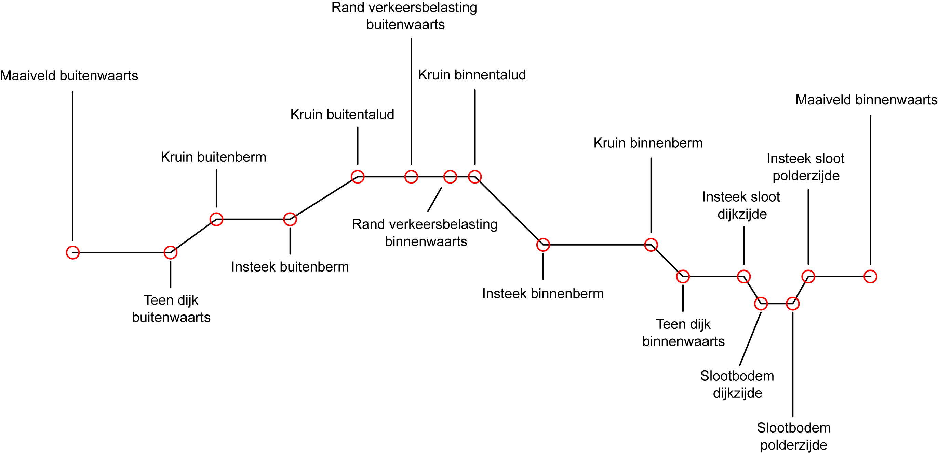

Slide 12
maaiveld buitenberm talud kruin talud binnenberm sloot maaiveld
buitenwaartse dijkzijde polderzijde
zijde

Slide 13
Locatie.shp
Cross-section.shp
LOCATIONID
(DAM Locatie)
Surfacelines.csv
Characteristicpoints.csv

Slide 15
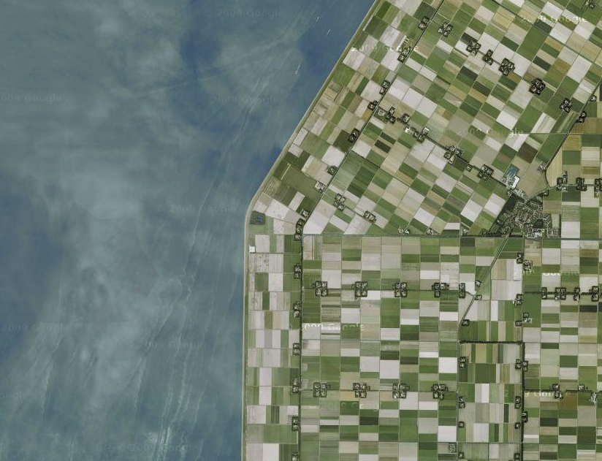
Segment 3
Segment 2
Segment 1

Slide 16
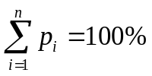
1D₁ grondopbouw, P₁
Segment 1
1D_{n} grondopbouw, P_{n}
1D₁ grondopbouw, P₁
Segment n
1D_{n} grondopbouw, P_{n}
p = kans op voorkomen 1D profiel grondopbouw binnen het desbetreffende segment

Slide 17
2
2
1D Geometries (Soilprofiles.csv)
2D Geometries
(D-Stability files)
1
3
Segments.csv
Ondergrondmodel
LocationSegments.shp
4
Soils.csv

Slide 18
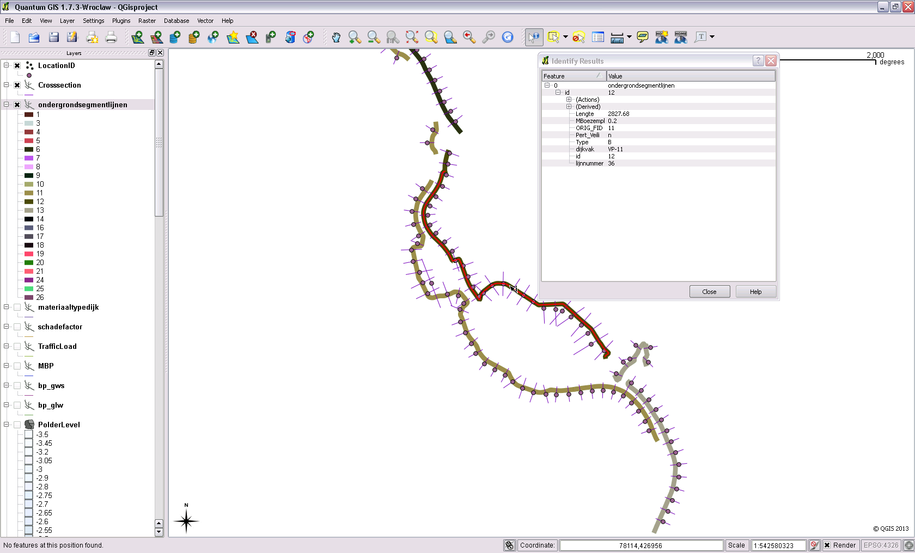

Slide 19
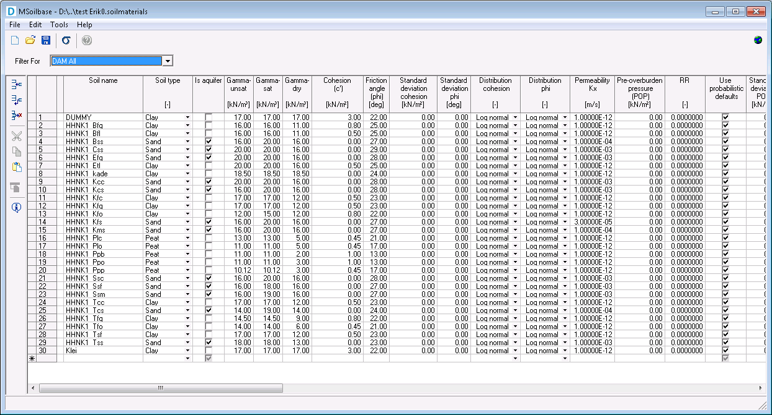
Notes:
M-Soilbase UI

Slide 20
DAM
Dijksterkte Analyse Module
Resultaat analyse en presentatie
(Bijvoorbeeld GIS, FEWS en webapplicaties)
Stabiliteitsanalyses in batch
(Bishop , Uplift, Piping etc.)
Automatische dwarsprofiel generatie, gebaseerd op schematisatie algoritmen
(bijvoorbeeld voortvloeiend uit de richtlijnen en expertkennis)
Geïnterpreteerde data gebaseerd op veldmetingen (Ruwe meetgegevens)
Ondergrond
Gebaseerd op geotechnisch onderzoek en geotechnische metingen
DTM
Gebaseerd op metingen (laser altimetry, GPS metingen etc.)
Observaties
Gebaseerd op dijkinspecties
Hydrologisch model
Gebaseerd op geohydrologische metingen

Slide 21
DAM
Dijksterkte Analyse Module
Resultaat analyse en presentatie
(Bijvoorbeeld GIS, FEWS en webapplicaties)
Stabiliteitsanalyses in batch
(Bishop , Uplift, Piping etc.)
Automatische dwarsprofiel generatie, gebaseerd op schematisatie algoritmen
(bijvoorbeeld voortvloeiend uit de richtlijnen en expertkennis)
Geïnterpreteerde data gebaseerd op veldmetingen (Ruwe meetgegevens)
Ondergrond
Gebaseerd op geotechnisch onderzoek en geotechnische metingen
DTM
Gebaseerd op metingen (laser altimetry, GPS metingen etc.)
Observaties
Gebaseerd op dijkinspecties
Hydrologisch model
Gebaseerd op geohydrologische metingen

Slide 22
DAM
Dijksterkte Analyse Module
Resultaat analyse en presentatie
(Bijvoorbeeld GIS, FEWS en webapplicaties)
Stabiliteitsanalyses in batch
(Bishop , Uplift, Piping etc.)
Automatische dwarsprofiel generatie, gebaseerd op schematisatie algoritmen
(bijvoorbeeld voortvloeiend uit de richtlijnen en expertkennis)
Geïnterpreteerde data gebaseerd op veldmetingen (Ruwe meetgegevens)
Ondergrond
Gebaseerd op geotechnisch onderzoek en geotechnische metingen
DTM
Gebaseerd op metingen (laser altimetry, GPS metingen etc.)
Observaties
Gebaseerd op dijkinspecties
Hydrologisch model
Gebaseerd op geohydrologische metingen

Slide 23
Schematisatie freatisch vlak
Initiële schematisatie waterspanningen
Controle op opdrijven
Definitieve schematisatie waterspanningen

Slide 24
Buitenkruin
Binnenkruin
Insteek binnenberm
Binnenteen
Buitenwaterstand
A
B
C
D
Polderpeil
E
F
Notes:
ExpertKnowledgeRRD Binnenwaarts

Slide 25
Buitenkruin
Binnenkruin
L
L
Insteek binnenberm
Kruin berm
Buitenwaterstand
Binnenteen
A
B
C
D
E
h
Polderpeil
Z_{teen}+F*h
G
H
Notes:
ExpertKnowledgeRRD Binnenwaarts new

Slide 26
Buitenkruin
Binnenkruin
Insteek binnenberm
Binnenteen
Buitenwaterstand
A
B
C
D
Polderpeil
E
F
Automatisch gecorrigeerd verloop freatisch vlak door DAM
Notes:
ExpertKnowledgeRRD Binnenwaarts

Slide 27
Buitenkruin
Binnenkruin
Insteek binnenberm
Binnenteen
Hoge buitenwaterstand
B
C
D
Beschouwde buitenwaterstand
Polderpeil
A
E
F
Notes:
ExpertKnowledgeRRD Buitenwaarts

Slide 28
Buitenkruin
Binnenkruin
Insteek binnenberm
Binnenteen
Buitenwaterstand
A
Polderpeil
G
H
Notes:
ExpertKnowledgeLinearInDike

Slide 29
Beschouwde verticaal
PL3
PL2
PL1
Verloop waterspanning
Hydrostatisch verloop
Waterkering
Cohesieve la(a)g(en)
Lineair verloop
Indringingslaag (PL2)
Lineair verloop
1e Watervoerend pakket (PL3)
Hydrostatisch verloop

Slide 30
Stijghoogte zonder demping
Buitenteen (intredepunt)
Verloop stijghoogte met demping
Binnenteen
ΔH
ΔH∙f_{demping}
GHW (PL2)
Reductie piëzolijn (x)
Polderpeil
Knikpunt in PL lijn
Raakpunt piëzolijn met polderpeil
Notes:
In het geval PL2 niet gegeven is, dan wordt polderpeil gepakt.

Slide 31
Verloop stijghoogte met demping
Initieel verloop stijghoogte (hier met demping)
Buitenteen (intredepunt)
Reductie piëzolijn (1:X)
Binnenteen
Opdrijflocatie 2
Opdrijflocatie 1
Polderpeil
Aangepast verloop stijghoogte voor opdrijven
Knikpunt in PL lijn
Raakpunt piëzolijn met polderpeil

Slide 32
Veenkade
nee
ja
Hydraulische
Kortsluiting
Zie schema RRD Scenarioselectie voor veenkades
nee
ja
Opdrijven
Opdrijven
nee
ja
nee
ja
Scenario
8
Scenario
4, 8, 10
Scenario
7
Scenario
3, 7, 10

Slide 33
Veenkade
nee
ja
Zie schema
RRD Scenarioselectie
voor klei en zandkades
Hydraulische
kortsluiting
Nee (wet en dry)
Ja (dry en wet)
Ja (alleen dry)
Opdrijven
Opdrijven
Opdrijven
nee
Ja (dry en wet)
Ja (alleen dry)
nee
Ja (dry en wet)
Ja (alleen dry)
nee
Ja (dry en wet)
Ja (alleen dry)
Scenario
6, 8
Scenario
2, 4, 6,
8, 9, 10, 11
Scenario
2, 6, 8, 9, 11
Scenario
5, 7
Scenario
1, 3, 5,
7, 9, 10, 11
Scenario
1, 5, 7, 9, 11
Scenario
5, 8
Scenario
1, 4, 5,
8, 9, 10, 11
Scenario
1, 5, 8, 9,11

Slide 34
Stap 1
Boezempeil ≤
stijghoogte eerste WVP
nee
Stap 2
ja
Ter plaatse van boezembodem ligt minimaal
een 2 m dikke waterremmende laag
met een volumiek gewicht van minimaal 12 kN/m2
nee
Stap 3
ja
Droogtegevoelige kade?
Verval over kade > 1 m en sprake van Veenkade en
opdrijfveiligheid onder droge omstandigheden < 1,2
nee
ja
Stap 4
dikte van de waterremmende lagen onder de
boezembodem of beschoeiing <= 5 m of
dikte van kleilaag in waterremmende laag <= 2 meter
nee
ja
Geen rekening houden met
hydraulische kortsluiting
Onder droge omstandigheden
rekening houden met
hydraulische kortsluiting
Altijd rekening houden met
hydraulische kortsluiting

Slide 35
B
DTH
α
Buitenteen
B
Buitenkruin
Binnenkruin
β
β
α
Binnenteen
Notes:
ExpertKnowledgeLinearInDike

Slide 36
Aangepast profiel
Initiële (ingelezen) geometrie
Verwijderde geometriepunten
Insteek buitenberm,
startpunt aangepaste geometrie
Aangepaste locatie insteek binnenberm,
eindpunt aangepaste geometrie
Notes:
ExpertKnowledgeLinearInDike

Slide 37
Aangepast profiel
Initiële (ingelezen) geometrie
Verwijderde geometriepunten
Aangepaste locatie insteek binnenberm,
eindpunt aangepaste geometrie
Buitenteen, startpunt aangepaste geometrie
Notes:
ExpertKnowledgeLinearInDike

Slide 38
Aangepast profiel
Initiële (ingelezen) geometrie
Verwijderde geometriepunten
Buitenteen, startpunt aangepaste geometrie
Aangepaste locatie binnenteen,
eindpunt aangepaste geometrie
Notes:
ExpertKnowledgeLinearInDike

Slide 39
Aangepaste geometrie
Binnenteen aangepaste geometrie
Initiële geometrie
Insteek sloot aangepaste geometrie
Δ
Δ
Binnenteen initiële geometrie
Insteek sloot initiële geometrie
Ligging teensloot in aangepaste geometrie
Notes:
ExpertKnowledgeLinearInDike

Slide 40
Uittredepunt glijcirkel
Binnenteen aangepast profiel (f_{opgegeven} = f_{berekend})
Glijcirkel
Δ_{S}
Δ_{S}
Snijpunt (S) aangepast profiel
met initieel profiel
Notes:
ExpertKnowledgeLinearInDike

Slide 41
Insteek binnenberm
Kruin binnenberm
α
Buitenteen
Buitenkruin
Binnenkruin
β
β
Δ_{S}
Δ_{S}
Binnenteen
Snijpunt (S) aangepast profiel
met initieel profiel
Notes:
ExpertKnowledgeLinearInDike

Slide 42
Aangepast profiel
Initiële (ingelezen) geometrie
Verwijderde geometriepunten
Buitenteen, startpunt aangepaste geometrie
Aangepaste locatie binnenteen,
eindpunt aangepaste geometrie
Notes:
ExpertKnowledgeLinearInDike

Slide 43
Aangepast profiel
Initiële (ingelezen) geometrie
Buitenteen, startpunt aangepaste geometrie
Aangepaste locatie binnenteen,
eindpunt aangepaste geometrie
Notes:
ExpertKnowledgeLinearInDike

Slide 44
H_{berm}
Binnenteen aangepast
profiel
H
Δ_{S}
Δ_{S}
Δ_{S}
L_{max}
Notes:
ExpertKnowledgeLinearInDike

